Slide 1
MEDIA PRESENTASI PEMBELAJARAN
MATEMATIKA KLS IX
“PERSAMAAN KUADRAT”

Slide 2
Kompetensi Dasar
3.2
Menjelaskan persamaan kuadrat dan karakteristiknya berdasarkan akar-akarnya serta cara penelesaiaannya
4.2
Menyelesaikan masalah yang berkaitan dengan persamaan kuadrat

Slide 3
INDIKATOR :
3.2.1 Membuat kalimat matematika pada permasalahan sehari-
hari yang berkaitan
dengan persamaan kuadrat
3.2.2Menganalisis faktor-faktor bentuk aljabar dalam
persamaan kuadrat, penyelesaian (akar-akar) dari
persamaan kuadrat, cara menentukan akar-akar
persamaan kuadrat
3.2.3Mengidentifikasi karakteristik persamaan kuadrat
berdasarkan akar-akarnya. Misal: dua akar berbeda,
satu akar tunggal, tidak memiliki akar real
3.2.4Mengidentifikasi hasil jumlah dan hasil kali akar-akar
persamaan kuadrat
4.2.1Menyajikan hasil pembelajaran persamaan kuadrat
4.2.2Menyelesaikan masalah yang berkaitan dengan
persamaan kuadrat

Slide 4
Tujuan Pembelajaran
Setelah mengikuti proses pembelajaran, peserta didik dapat:
Membuat kalimat matematika pada permasalahan sehari-hari yang berkaitan dengan persamaan kuadrat
Menganalisis faktor-faktor bentuk aljabar dalam persamaan kuadrat, penyelesaian (akar-akar) dari persamaan kuadrat, cara menentukan akar-akar persamaan kuadrat
Mengidentifikasi karakteristik persamaan kuadrat berdasarkan akar-akarnya. Misal: dua akar berbeda, satu akar tunggal, tidak memiliki akar real
Mengidentifikasi hasil jumlah dan hasil kali akar-akar persamaan kuadrat
Menyajikan hasil pembelajaran persamaan kuadrat
Menyelesaikan masalah yang berkaitan dengan persamaan kuadrat

Slide 5
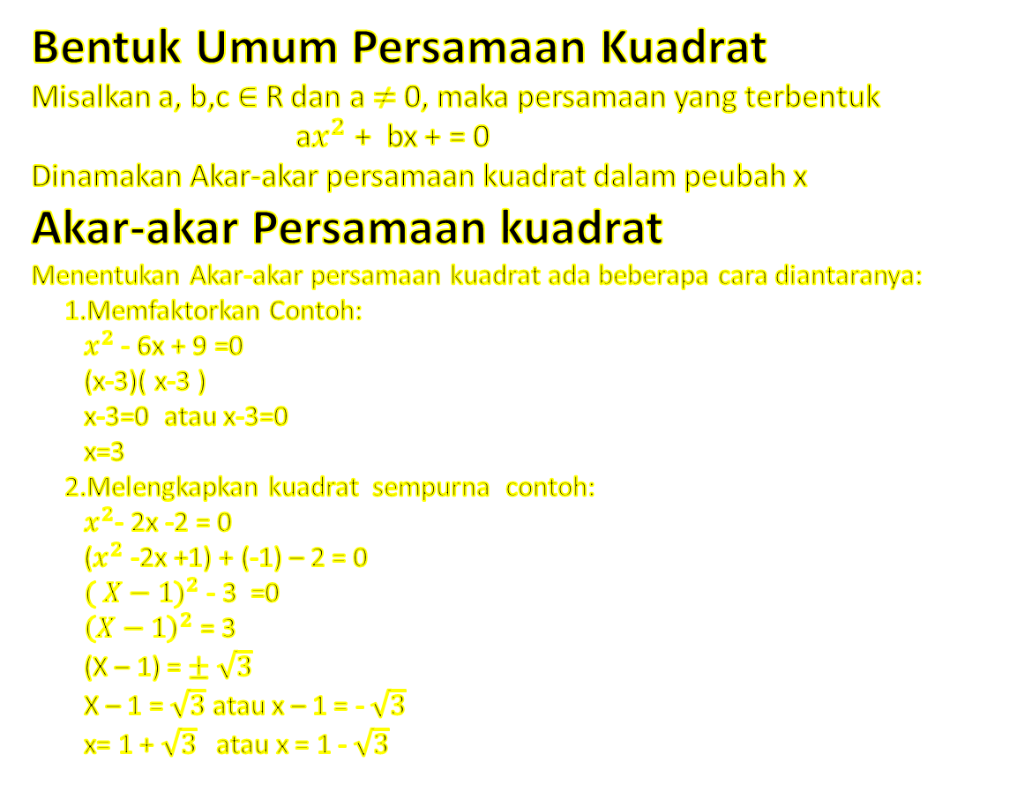
MATERI

Slide 6
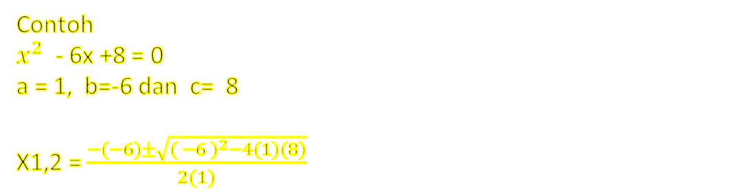
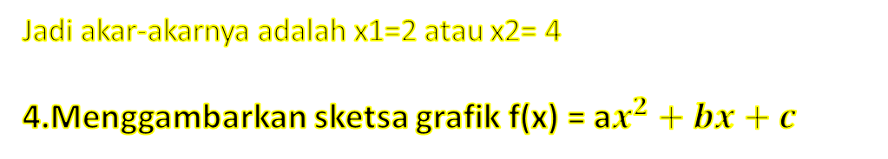




MATERI
3.Menggunakan rumus kuadrat x1,2 = $\frac{−b±\sqrt{b^{2}−4ac}}{2a}$
Contoh
$x^{2}$ - 6x +8 = 0
a = 1, b=-6 dan c= 8
X1,2 = $\frac{−(−6)±\sqrt{{( −6 )}^{2}−4(1)(8)}}{2(1)}$
$\frac{6±\sqrt{4}}{2}$
= $\frac{6±\sqrt{{36}^{}−32}}{2}$
= $\frac{6±2 }{2}$
=
Jadi akar-akarnya adalah x1=2 atau x2= 4
4.Menggambarkan sketsa grafik f(x) = a$x^{2}+bx+c$

Slide 7
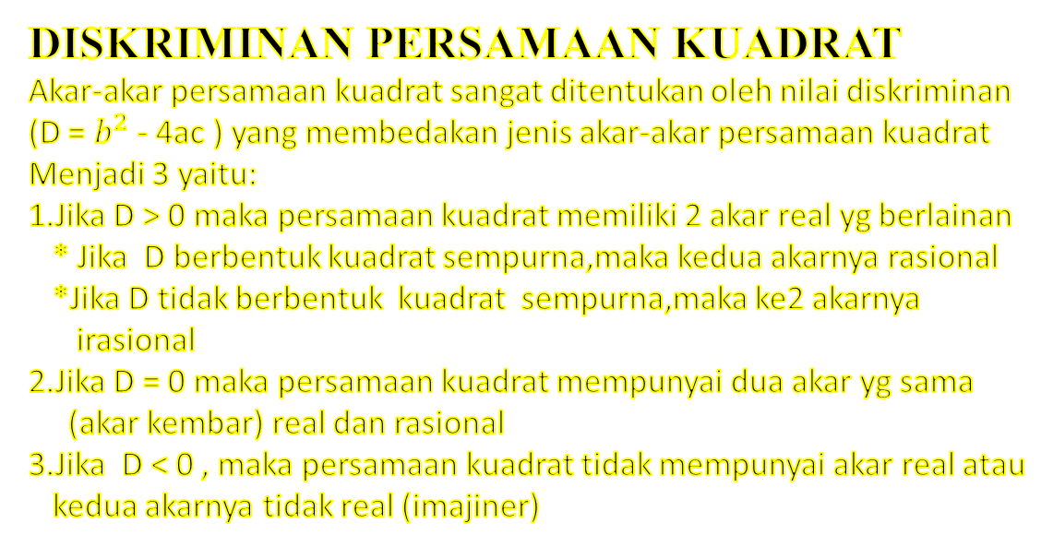
MATERI
DISKRIMINAN PERSAMAAN KUADRAT
Akar-akar persamaan kuadrat sangat ditentukan oleh nilai diskriminan
(D = $b^{2}$ - 4ac ) yang membedakan jenis akar-akar persamaan kuadrat
Menjadi 3 yaitu:
1.Jika D > 0 maka persamaan kuadrat memiliki 2 akar real yg berlainan
* Jika D berbentuk kuadrat sempurna,maka kedua akarnya rasional
*Jika D tidak berbentuk kuadrat sempurna,maka ke2 akarnya
irasional
2.Jika D = 0 maka persamaan kuadrat mempunyai dua akar yg sama
(akar kembar) real dan rasional
3.Jika D < 0 , maka persamaan kuadrat tidak mempunyai akar real atau
kedua akarnya tidak real (imajiner)

Slide 8
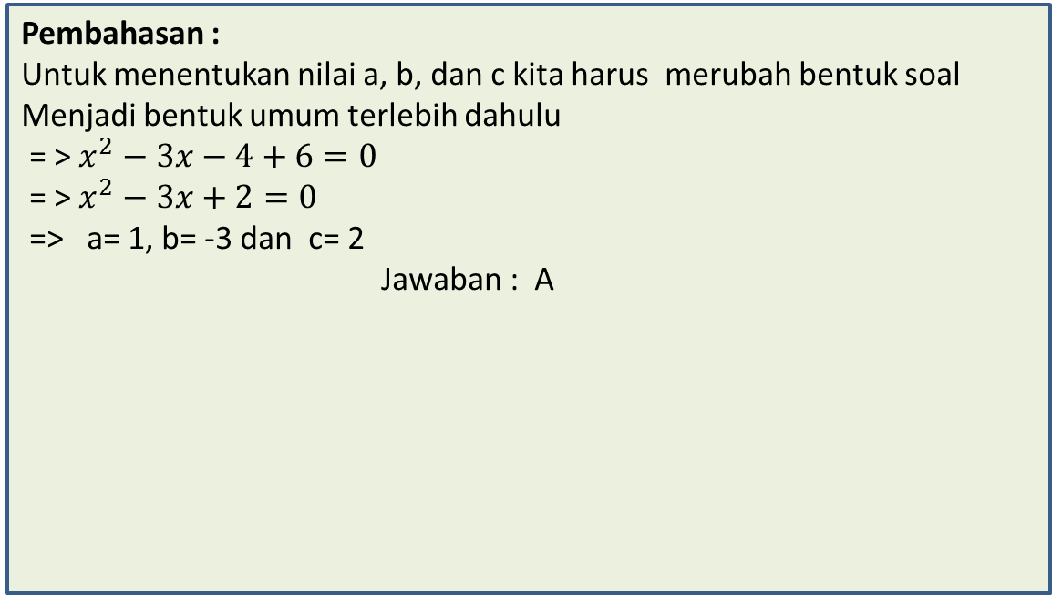
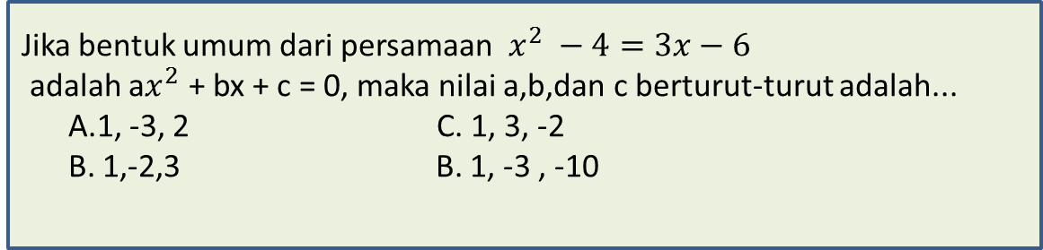
Contoh Soal
Jika bentuk umum dari persamaan $x^{2} −4=3x−6$
adalah a$x^{2}$ + bx + c = 0, maka nilai a,b,dan c berturut-turut adalah...
A.1, -3, 2 C. 1, 3, -2
B. 1,-2,3 B. 1, -3 , -10
Pembahasan :
Untuk menentukan nilai a, b, dan c kita harus merubah bentuk soal
Menjadi bentuk umum terlebih dahulu
= >$x^{2}−3x−4+6=0$
= >$x^{2}−3x+2=0$
=> a= 1, b= -3 dan c= 2
Jawaban : A

Slide 9
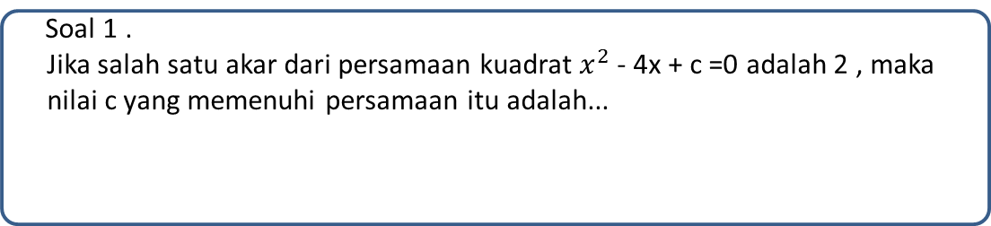
Latihan Soal
Soal 1 .
Jika salah satu akar dari persamaan kuadrat $x^{2}$ - 4x + c =0 adalah 2 , maka
nilai c yang memenuhi persamaan itu adalah...
A
BENAR
Lanjutkan
C = 4
B
C = -4
SALAH
Coba Lagi
C = 2
C
C = - 6
D

Slide 10
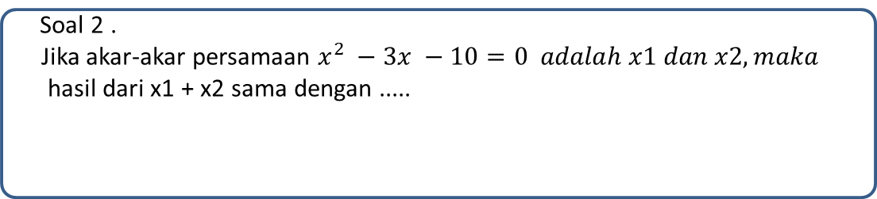
Latihan Soal
Soal 2 .
Jika akar-akar persamaan $x^{2} −3x −10=0 adalah x1 dan x2, maka$
hasil dari x1 + x2 sama dengan .....
A
X1 + x2 = 3
BENAR
Lanjutkan
B
X1 + x2 = 4
SALAH
Coba Lagi
X1 + x2 = 5
C
X1 +x2 = 7
D

Slide 11
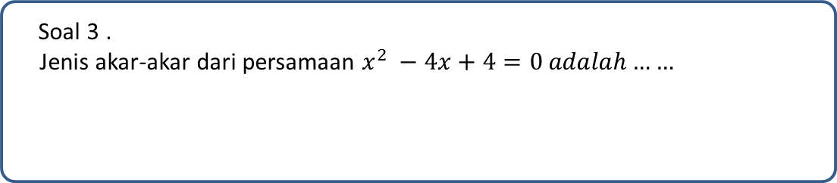
Latihan Soal
Soal 3 .
Jenis akar-akar dari persamaan $x^{2} −4x+4=0 adalah……$
A
Real kembar
BENAR
Lanjutkan
B
Real berbeda
SALAH
Coba Lagi
Imajiner
C
Real berlawanan tanda
D

Slide 12
Terima kasih

